Slide 1
MISSING TAPES

Slide 2
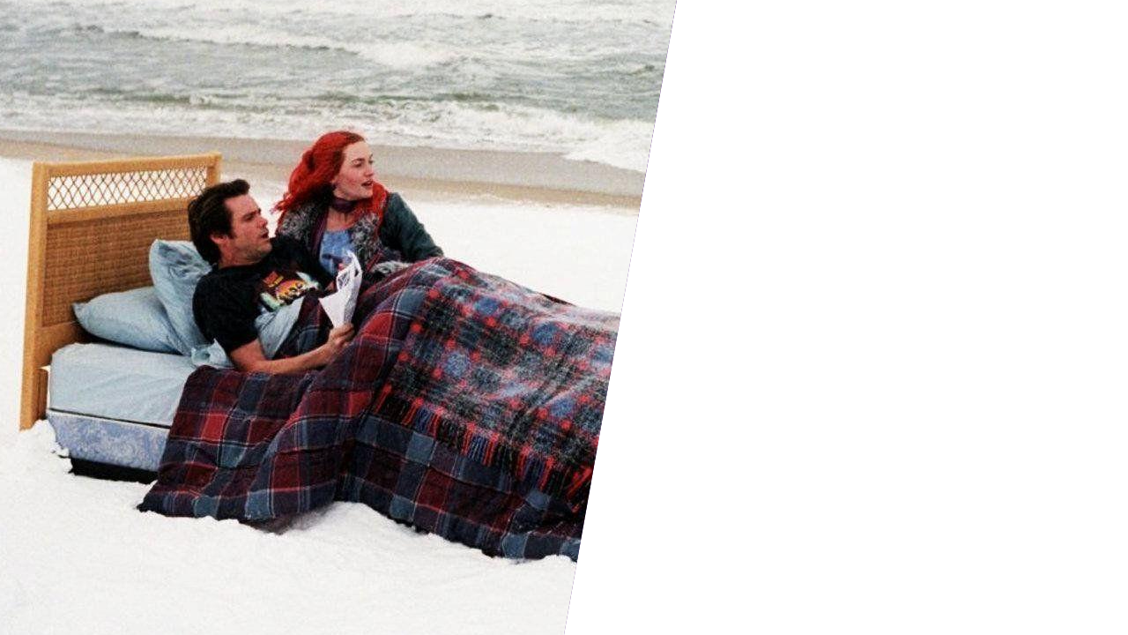
O que é?
MISSING TAPES
É um serviço de STREAMING
Com a adição de um Sistema de CROWDFUNDING

Slide 3

O PROJETO também permite,
Por meio do CROWDFUNDING
Que DIRETORES EMERGENTES
Possam nutrir a necessidade
Cada vez mais ativa no MERCADO.
Além de servir como
PORTIFÓLIO PROFISSIONAL
Aos estudantes de CINEMA.

Slide 4

Atualmente, no Brasil,
Existem 34 INSTITUIÇÕES
Profissionalizantes no meio do
CINEMA/AUDIOVISUAL. Existe o
Plano de futura PARCERIA com essas
Instituições para facilitar o lançamento de ALUNOS no MERCADO DE TRABALHO

Slide 5
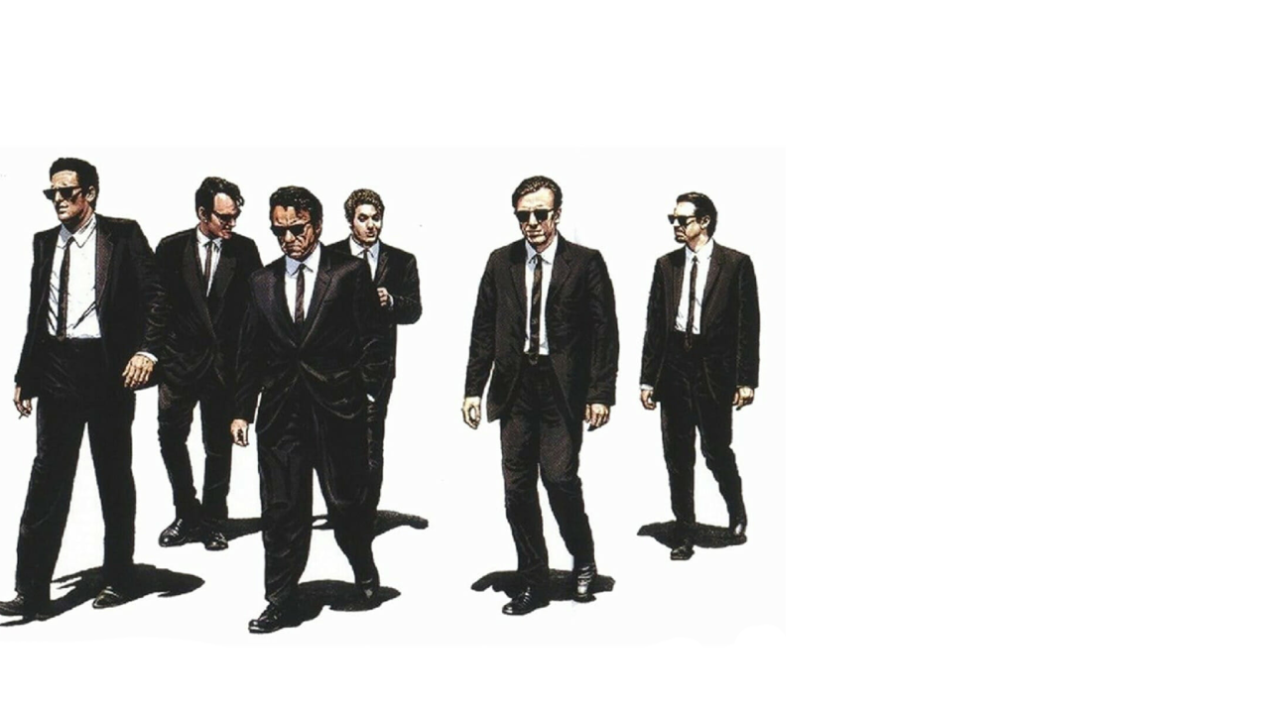
EXEMPLOS
DE
FILMES
INDEPEN
DENTES:

Slide 6

DONNIE
DARKO
(2003)

Slide 7

REQUIEM
FOR A
DREAM
(2000)

Slide 8

PULP
FICTION
(1995)

Slide 9

Com o objetivo
De trazer uma
Plataforma
INTERNACIONAL
Seria obrigatório
A legenda em
INGLÊS e PORTUGUÊS
Do projeto.

Slide 10
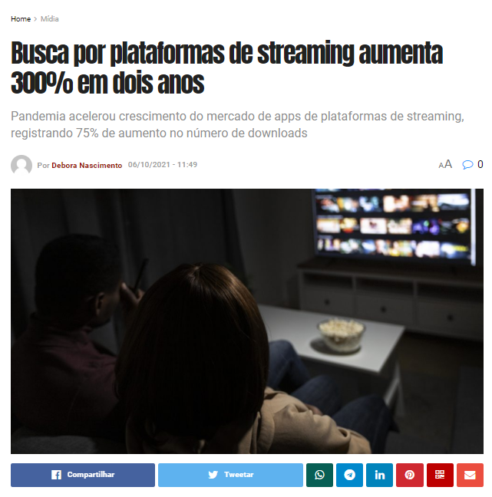
O site contará com um sistema de STREAMING, onde os DEZ PROJETOS que mais forem bem avaliados entrarão para o CATÁLOGO do mês.

Slide 11
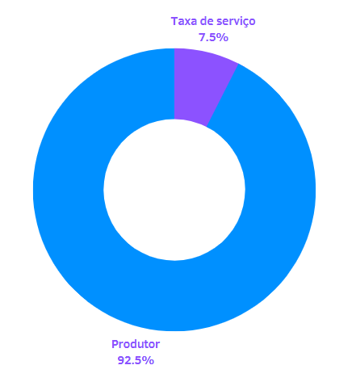
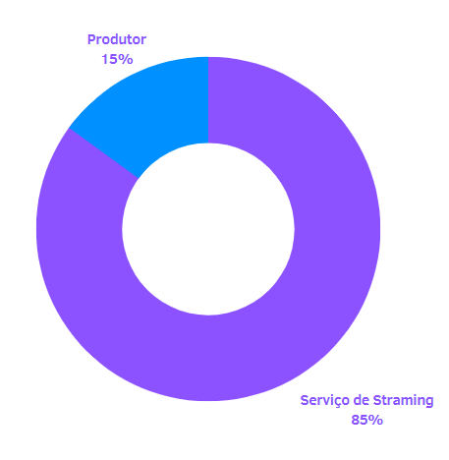
O produtor ficaria
Com 92,5% do dinheiro arrecadado da campanha + 15% do sistema de STREAMING, caso seu projeto fosse indicado.

Slide 12
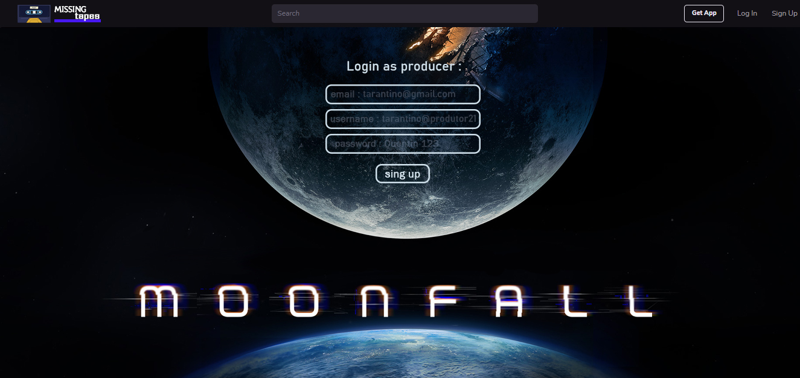
Um breve modelo do site :

Slide 13
Obrigado por assistir
ALUNOS :
Guilherme Yago Valente
Filype Ottoni Coelho
Lucas Emanuel Von Lohrmann
Lucas Carvalho da Silveira
Eduardo Coelho

